Slide 1
TOÁN

Slide 2

Chủ đề 6
CÁC SỐ ĐẾN 100
Bài 21
SỐ CÓ HAI CHỮ SỐ

Slide 3

SGK/14
LUYỆN TẬP

Slide 4
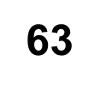
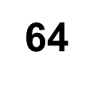
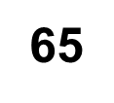
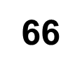
Số?
1
0 | 1 | 2 | 3 | 4 | 5 | 6 | 7 | 8 | 9
10 | 11 | 12 | 13 | 14 | 15 | 16 | 17 | 18 | 19
20 | 21 | 22 | 23 | 24 | 25 | 26 | 27 | 28 | 29
30 | 31 | 32 | 33 | 34 | 35 | 36 | 37 | 38 | 39
40 | 41 | 42 | 43 | 44 | 45 | 46 | 47 | 48 | 49
50 | 51 | 52 | 53 | 54 | 55 | 56 | 57 | 58 | 59
60 | 61 | 62 | ? | ? | ? | ? | 67 | 68 | 69
70 | 71 | 72 | ? | ? | ? | ? | 77 | 78 | 79
80 | 81 | 82 | ? | ? | ? | ? | 87 | 88 | 89
90 | 91 | 92 | 93 | 94 | 95 | 96 | 97 | 98 | 99
0 | 1 | 2 | 3 | 4 | 5 | 6 | 7 | 8 | 9
10 | 11 | 12 | 13 | 14 | 15 | 16 | 17 | 18 | 19
20 | 21 | 22 | 23 | 24 | 25 | 26 | 27 | 28 | 29
30 | 31 | 32 | 33 | 34 | 35 | 36 | 37 | 38 | 39
40 | 41 | 42 | 43 | 44 | 45 | 46 | 47 | 48 | 49
50 | 51 | 52 | 53 | 54 | 55 | 56 | 57 | 58 | 59
60 | 61 | 62 | 63 | 64 | 65 | 66 | 67 | 68 | 69
70 | 71 | 72 | 73 | 74 | 75 | 76 | 77 | 78 | 79
80 | 81 | 82 | 83 | 84 | 95 | 86 | 87 | 88 | 89
90 | 91 | 92 | 93 | 94 | 95 | 96 | 97 | 98 | 99
73
74
75
76
83
84
85
86
Số nào là số tròn chục nhỏ nhất?
Có bao nhiêu số có một chữ số?
Có bao nhiêu số tròn chục trong bảng?
Số nào là số lớn nhất có hai chữ số?

Slide 5









2
Số?
?
gồm 3 chục và 7 đơn vị.
?
gồm 5 chục và 0 đơn vị.
?
gồm 8 chục và 4 đơn vị.
46
gồm chục và đơn vị.
?
?
72
gồm chục và đơn vị.
?
?
91
?
?
gồm chục và đơn vị.
1

Slide 6


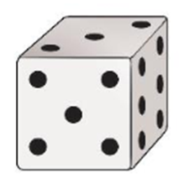
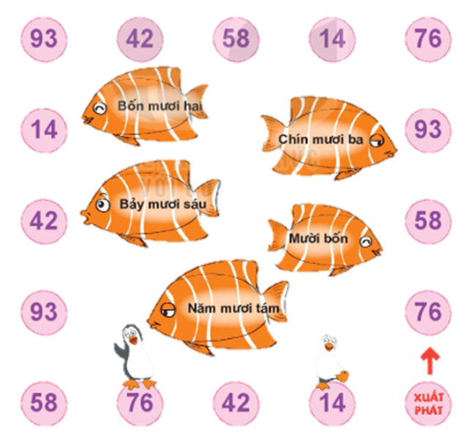
3
TRÒ CHƠI

Slide 7
Dặn dò:
- Xem lại bài đã học
- Hoàn thành vở bài tập
- Chuẩn bị bài: So sánh số
có hai chữ số trang 16

